Slide 1
Работа выполнена ученицей 7 «А» класса Рыболовой Анастасией руководитель: Кизилова А.В.
МБОУ «Гимназия №5»
Великая Отечественная Война
в истории моей семьи
г. Сосновый Бор 2017 г.

Slide 2
Нет в России семьи такой,
Где б не памятен был свой герой…
Великая Отечественная война 1941-1945 годов повлияла на судьбы каждой семьи нашей огромной страны. Прошло уже несколько десятилетий с тех пор, как отгремели последние залпы Великой Отечественной Войны. Другим стал мир. Другие люди творят его историю. И недаром говорят : «Медаль за бой, медаль за труд – из одного металла льют». Поэтому есть особый смысл в выражении «Война не может быть великой, Великой может быть только Победа». Пусть навсегда в нашей памяти остаётся беспримерный подвиг солдат и тружеников тыла, неимоверных усилий и миллионов жизней, одержавших Великую Победу.

Slide 3
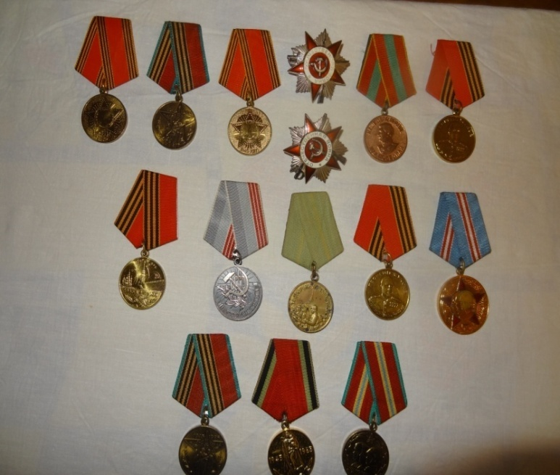
В моей семье хранятся дорогие реликвии – фотографии военных лет моих прабабушки и прадедушек и их ордена и медали.
Я хочу рассказать о своих родственниках –
Ветеранах Великой отечественной войны.

Slide 4
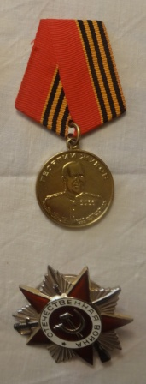
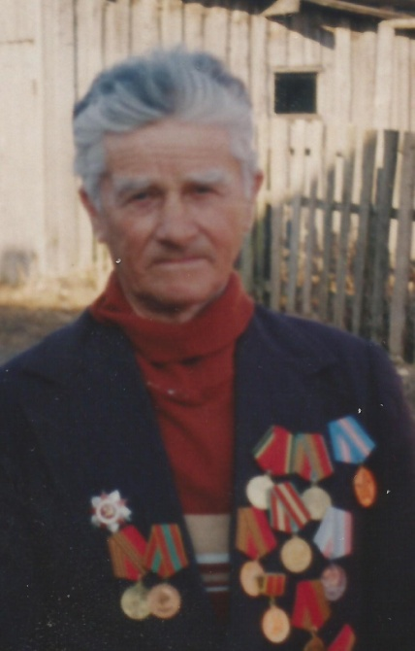
Мой прадедушка – Ветеран Великой Отечественной Войны Дедушка моей мамы – Агеев Александр Федорович Он родился 02.08.1927г. в Вологодской области, в семье из 12 детей. Когда началась война ему было 14 лет. Звание – старшина 2 статьи. Воевал в 8 стрелковом полку, миномётчиком. Участник советско-японской войны 1945г. Награжден орденом Великой Отечественной Войны 3 степени, медалью Георгия Жукова и др. Прадедушка мне запомнился добрым, веселым, не смотря на болезни (почти не видел и не слышал), он был бодр и всегда радовался гостям. Он прожил долгую жизнь (умер 16.03.2009г.) Я люблю своего прадедушку Сашу до сих пор и очень горжусь им!

Slide 5
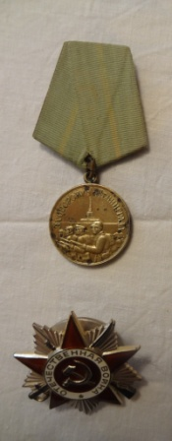
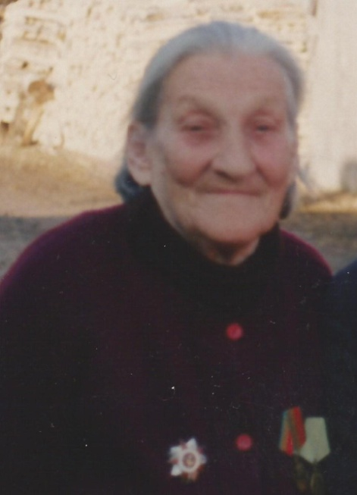
Моя прабабушка–
Ветеран Великой Отечественной Войны
Бабушка моей мамы – Агеева Екатерина Трофимовна Она родилась 05.12.1922г. в Вологодской области Когда началась война ей было 19 лет. Звание – рядовая. Воевала в 111 отдельном пулеметно-артиллерийском батальоне в г. Ленинград. Принимала участие в обороне Ленинграда, копала окопы, помогала раненым. Житель Блокадного города. Награждена орденом Великой Отечественной Войны 3 степени, медалью за оборону Ленинграда.
Прабабушке было очень тяжело вспоминать это время. Она мне запомнилась доброй, но строгой, очень любила, когда мы к ним приходили. Умерла 01.03.2011г.
Я живу рядом с Петербургом, помню свою прабабушку Катю, очень горжусь ей и расскажу о ней своим детям.

Slide 6
Беседа с прабабушкой…
Окончив 8 классов, бабушка уехала в Ленинград к своему родному дяде и поступила в торговый техникум. Проучилась немного, пока не застала её блокада. Её дядю забрали на войну. Во время одной бомбёжки бабушка и её тетя потеряли друг друга. Бабушка долго бродила в поисках тёти, но встретила свою подругу. Та пригласила её к себе. В то время вместо денег хлеб выдавали по карточкам. Получилось так, что, обезумев от голода, подруга выкрала все карточки у бабушки.

Slide 7
Несколько дней прожив без еды, бабушка стала пухнуть с голоду. И тогда, на последок, бабушка, укутавшись в одеяло, решила прогуляться по Невскому проспекту. Но умереть ей было не суждено – на мосту она встретила свою тётю. Та отвела её домой, выхаживала и давала понемногу еды. Только бабушка стала поправляться, ей пришла повестка из военкомата – копать окопы. Было призвано 300 девушек. Из них вернулось 25. Немцы были очень беспощадными. Они постоянно бомбили город.
Пройдя весь этот ужас, всё это сказалось на здоровье моей бабушки. У нее часто болело сердце и она падала в обморок.

Slide 8
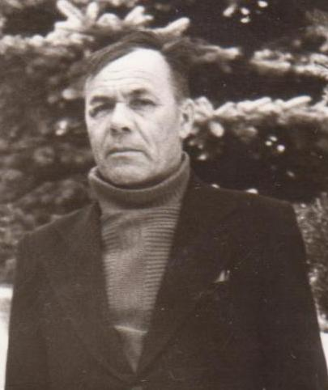
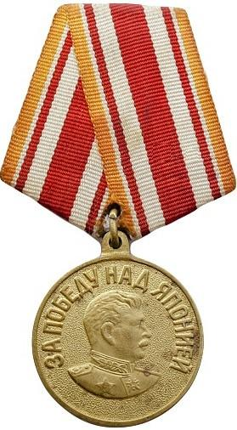
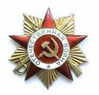
Мой прадедушка – Ветеран Великой Отечественной Войны
Дедушка моей мамы– Ганичев Виктор Сергеевич
Принимал участие в войне с Японией (август 1945), воевал на Дальнем Востоке.
Звание - ефрейтор.
Имеет награды:
Медаль "За победу над Японией".
"Орден Отечественной войны II степени»
Дедушка запомнился мне строгим, неразговорчивым, но очень любящим своих внуков. Если бы он был жив, я бы рассказала ему, как мне его не хватает…

Slide 9
Мой троюродный прадедушка
Достойный вклад в победу над врагом внес и мой троюродный прадедушка Иванов Василий Николаевич .
Родился в1925г. – умер 19.09.1947.Герой Советского Союза.
Родился в 1925 году в деревне Дёмино
Вашкинского района, Вологодской области в
семье крестьян. Окончил 7 классов.
Работал в колхозе.
Автоматчик мотострелкового
батальона 51-й Гвардейской танковой бригады .
В Красной Армии с января 1943 года. В 1943 году окончил Саратовское пулемётное училище. В боях Великой Отечественной войны с сентября 1943 года сражался на Воронежском и 1-м Украинском фронтах.
Принимал участие в освобождении Украины. В семье уже третье поколение свято хранит его награды и память о нём.

Slide 10
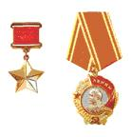
Василий Иванов в числе первых 22 сентября 1943 года преодолел Днепр в районе села Григоровка Каневского района Черкасской области Украины. Участвовал в обеспечении огнём переправы роты автоматчиков на плацдарм, а также в боях за расширение плацдарма.
Указом Президиума Верховного Совета СССР от 17 ноября 1943 года за образцовое выполнение боевых заданий командования на фронте борьбы с немецко-фашистскими захватчиками и проявленные при этом мужество и героизм, красноармейцу Иванову Василию Николаевичу присвоено звание Героя Советского Союза с вручением ордена Ленина и медали «Золотая Звезда».

Slide 11
В Вологодской области на аллее Славы установлен памятный стенд нашему герою

Slide 12
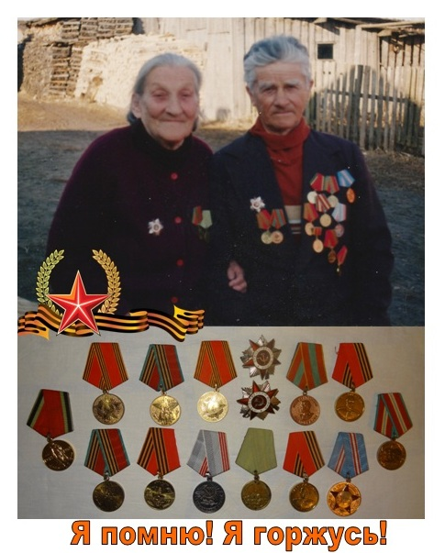
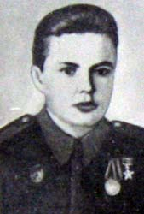
Ветераны – члены моей семьи занесены в Книгу памяти Вологодской области

Slide 13
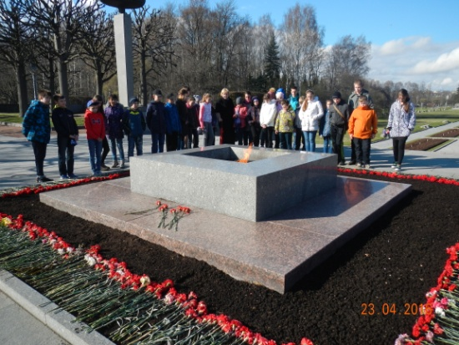
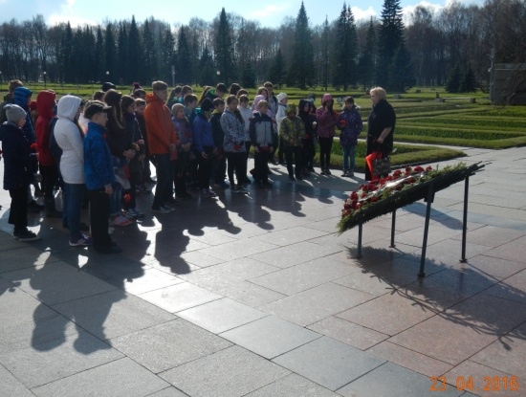
Я обещаю: когда стану взрослой, обязательно расскажу своим детям о героях – ветеранах нашей семьи. О трудных годах, которые выпали на долю того поколения, о том, что несмотря на тяготы войны, они не потеряли веру в победу, веру в жизнь и в светлое будущее.
Спасибо им и всем другим, кто отстоял нашу Родину.
Я живу рядом с Петербургом, и у меня есть возможность чтить память всех павших – всё равно, на каких фронтах – героев Великой Отечественной войны на Пискарёвском мемориальном кладбище. Наша Гимназия каждый год приезжает сюда. Мы помним.

